Slide 1
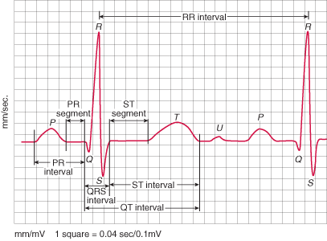
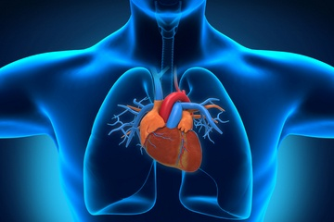
سکته قلبی و مانیتورینگ بیمار
مرکز مدیریت حوادث و فوریتهای پزشکی کشور

Slide 2
دیس ریتمی های قلبی

Slide 3
الکتروکاردیوگرام
نوار قلب به نمودار ثبت ‌شده تغییرات پتانسیل الکتریکی ناشی از تحریک عضلۀ قلب گفته می‌شود.
معمولاً با مخفف ECG یا EKG مورد دوم مخفف کلمهٔ آلمانیِ(Elektrokardiogramm) مشخص می‌شود.

Slide 4
الکتروکاردیوگرام
الکتروکاردیوگرام از سال 1901 تاکنون به عنوان مهمترین ابزار تشخیصی پزشکی باقی مانده و تشخیص بسیاری از بیماری‌های قلبی را آسان کرده است.
الکتروکاردیوگرام برای تشخیص بسیاری از اختلالات قلبی و غیر قلبی از قبیل ریتم‌های غیر طبیعی قلب، گرفتگی رگ‌های کرونر، سکته‌های قلبی، هیپرتروفی عضلات قلب، علل تنگی نفس، اختلالات الکترولیتی، اثرات داروها و ... کاربرد دارد.

Slide 5
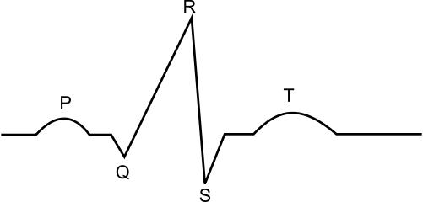
الکتروکاردیوگرام
دستگاه الکتروکاردیوگراف، این نمودار را برروی نوار کاغذیِ خط‌کشی‌شده‌ای که ویژۀ این کار است، به ‌طور پیوسته ضبط می‌کند. اطلاعاتی که روی الکتروکاردیوگرام ضبط می‌شود نشان‌دهندۀ امواج الکتریکی محرک قلب است. این امواج نمایشگر مراحل مختلف تحریکات قلبی هستند.

Slide 6
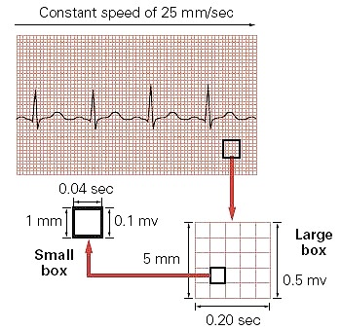
الکتروکاردیوگرام
امواج الکتریکی قلب توسط دستگاه الکتروکاردیوگراف بر روی کاغذ مخصوصی ترسیم می‌شوند.
این کاغذ شطرنجی بوده و از تعدادی مربع ریز و درشت تشکیل شده است.
هر ضلع مربع‌های ریز، یک میلی‌متر طول دارد. هر 5 مربع ریز، با یک خط تیره از هم جدا شده‌اند، در نتیجه هر 25 مربع ریز تشکیل یک مربع درشت‌تر را می‌دهند. هر ضلع مربع‌های بزرگ 5 میلی‌متر طول دارد.

Slide 7
الکتروکاردیوگرام
بر روی کاغذ الکتروکاردیوگرام، محور افقی نشان دهنده‌ی زمان و محور عرضی نشان دهنده‌ی شدت جریان الکتریکی است.
دستگاه الکتروکاردیوگراف به طور استاندارد با سرعت 25 میلی‌متر در ثانیه وقایع الکتریکی قلب را ثبت می‌کند.
پس هر مربع یک میلی‌متری بر روی محور افقی، معادل 0/04 ثانیه، و هر مربع 5 میلی‌متری معادل 0/2 ثانیه می‌باشد.

Slide 8
الکتروکاردیوگرام
دستگاه الکتروکاردیوگراف به طور استاندارد، به نحوی تنظیم شده است که یک جریان الکتریکی با شدت یک میلی‌ولت موجی به اندازه‌ی 10 میلی‌متر بر روی کاغذ الکتروکاردیوگرام ترسیم خواهد کرد. بدین ترتیب هر مربع کوچک بر روی محور عرضی، معادل 0/1 میلی‌ولت و هر مربع بزرگ معادل 0/5 میلی‌ولت می‌باشد.
اگر هیچ انرژی الکتریکی وجود نداشته باشد دستگاه الکتروکاردیوگرام یک خط صاف را ترسیم می‌کند، این خط، خط ایزوالکتریک نامیده می‌شود.
امواج مثبت به شکل انحراف رو به بالا از خط ایزوالکتریک، و امواج منفی به شکل انحراف رو به پایین از خط ایزوالکتریک نمایش داده می‌شوند.

Slide 9
الکتروکاردیوگرام
الکتروکاردیوگرام یک فرد طبیعی به شکل زیر بر روی کاغذ الکتروکاردیوگرام نقش می‌بندد:

Slide 10
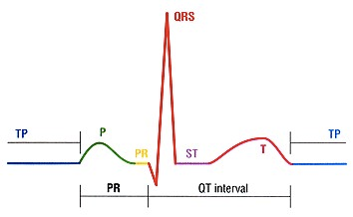
الکتروکاردیوگرام
هر کدام از اجزای مشاهده شده بر روی شکل، نشان دهنده‌ی بخشی از فعالیت الکتریکی سلول‌های قلب می‌باشند. این اجزا به صورت قراردادی نام‌گذاری شده‌اند و در تمام دنیا به همین نام‌ها معروف هستند.

Slide 11
الکتروکاردیوگرام
موج P: عبور جریان الکتریکی از دهلیزها، اولین موج ECG را ایجاد می‌کند. موجP در حالت طبیعی گرد، صاف و قرینه بوده و نشان دهنده‌ی دپولاریزاسیون دهلیزهاست.
فاصله‌ی PR: از ابتدای موج P تا شروع کمپلکسQRS به این نام خوانده می‌شود.
این فاصله نشان دهنده‌ی زمان سپری شده برای رسیدن موج دپولاریزاسیون از دهلیزها به بطن‌ها است. قسمت عمده‌ی این فاصله به علت وقفه‌ی ایمپالس در گره‌ی AV شکل می‌گیرد.

Slide 12
الکتروکاردیوگرام
کمپلکس QRS: از مجموع سه موج تشکیل شده است و مجموعاً نشان دهنده‌ی دپلاریزاسیون بطن‌ها است.
اولین موج منفی بعد از P، موج Q نام دارد. اولین موج مثبت بعد از P را موج R ، و اولین موج منفی بعد از R را S می‌نامند. چون هر سه موج ممکن است با هم دیده نشوند، مجموع این سه موج را با هم یک کمپلکس QRS می‌نامند.

Slide 13
الکتروکاردیوگرام
قطعه‌ی ST: از انتهای کمپلکس QRS تا ابتدای موج T را قطعه‌ی ST نام‌گذاری کرده‌اند. این قطعه نشان‌دهنده‌ی مراحل ابتدایی رپولاریزاسیون بطن‌ها است.
موج T : موجی گرد و مثبت می‌باشد که بعد از QRS ظاهر می‌شود. این موج نشان دهنده‌ی مراحل انتهایی رپولاریزاسیون بطن‌ها است.

Slide 14
الکتروکاردیوگرام
فاصله‌ی QT: از ابتدای کمپلکس QRS تا انتهای موج P می‌باشد و نشان دهنده‌ی زمان لازم برای مجموع فعالیت بطن‌ها در طی یک چرخه‌ی قلبی است.
موج U: موجی گرد وکوچک می‌باشد که بعد از T ظاهر می‌شود. این موج همیشه دیده نمی‌شود.

Slide 15
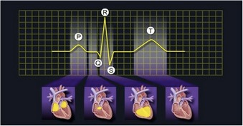
الکتروکاردیوگرام
هر گونه انحراف از خط ایزوالکتریک را یک موج می‌نامند.
بخشی از خط ایزوالکتریک که بین دو موج قرار می‌گیرد، قطعه (segment) و به مجموع یک قطعه و حداقل یک موج فاصله(interval) گفته می‌شود.

Slide 16
الکتروکاردیوگرام
به یاد سپاری اندازه‌های طبیعی هر کدام از اجزای الکتروکاردیوگرام برای تشخیص اختلالات ECG ضروری است. این اندازه‌ها در جدول زیر نشان داده شده‌اند:
زمان (ثانیه) | ارتفاع (میلی متر) | ECG
کمتر از 0/11 | کمتر از 2/5 | موج P
0/2- 0/12 | - | فاصله PR
0/1 -0/06 | متغیر | کمپلکس QRS
متغیر | کمتر از 1 میلی متر اختلاف نسبت به خط ایزوالکتریک | قطعه ST
0/44- 0/4 کمتر از نصف فاصله R-R | - | فاصله QT
متغیر | کمتر از 5 در لیدهای اندامی کمتر از 10 در لیدهای سینه ای | موج T

Slide 17
تفسیر الکتروکاردیوگرام
برای تفسیر و اصطلاحاً خواندن یک ریتم قلبی، مساله‌ی مهم توجه به تمام اجزا، امواج، قطعات و فواصل موجود بر روی نوار ریتم، قبل از قضاوت در مورد آن، می‌باشد.
ما روش 5 مرحله‌ای زیر را پیشنهاد می‌کنیم:
قدم اول: سرعت ضربان قلب را محاسبه کنید.
قدم دوم: نظم را پیدا کنید.
قدم سوم: امواج P را نگاه کنید.
قدم چهارم: به فواصل PR توجه کنید.
قدم پنجم: عرض کمپلکس‌های QRS را مورد توجه قرار دهید.

Slide 18
تفسیر الکتروکاردیوگرام سرعت (Rate)
قدم اول: محاسبه‌ی سرعت ضربان قلب
برای تعیین سرعت ضربان قلب از روی الکتروکاردیوگرام، روش‌های متعددی وجود دارند. 4 روش شایع، در زیر معرفی می‌شوند.
روش اول: روش 6 ثانیه‌ای
روش دوم: روش مربع‌های بزرگ
روش سوم: روش مربع‌های کوچک
روش چهارم: روش ترتیبی

Slide 19
تفسیر الکتروکاردیوگرام
روش 6 ثانیه‌ای
این روش ساده‌ترین، سریع‌ترین و فراوان‌ترین روش اندازه‌گیری سرعت ضربان قلب از روی الکتروکاردیوگرام می‌باشد؛ که نسبت به سه روش دیگر اولویت دارد.
در این روش، 6 ثانیه از یک نوار ریتم انتخاب می‌شود (30 مربع بزرگ)، و سپس تعداد کمپلکس‌های QRS در این فاصله‌ی 6 ثانیه‌ای شمرده و در عدد 10 ضرب می‌شود تا تعداد ضربان قلب در یک دقیقه به دست آید.

Slide 20
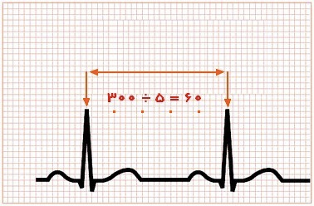
تفسیر الکتروکاردیوگرام
روش مربع‌های بزرگ
چنانچه گفته شد، هر مربع بزرگ بر روی محور افقی معادل 0/2 ثانیه است. با این پیش زمینه، در این روش تعداد مربع‌های بزرگ بین دو کمپلکسQRS متوالی شمرده شده و بر عدد 300 تقسیم می‌شود.

Slide 21
تفسیر الکتروکاردیوگرام
روش‌ مربع‌های کوچک
چنانچه گفته شد، هر مربع کوچک بر روی محور افقی معادل 0/04 ثانیه است. با این پیش زمینه، در این روش تعداد مربع‌های کوچک بین دو کمپلکس QRS متوالی شمرده و بر عدد 1500 تقسیم می‌شود.

Slide 22
تفسیر الکتروکاردیوگرام
روش ترتیبی (sequential)
در این روش یک موج را که دقیقاً بر روی یک خط تیره‌ی بزرگ قرار گرفته است پیدا کنید.
خطوط تیره‌ی بعدی به ترتیب معرّف 300، 150، 100، 75، 60 و 50 هستند.
یعنی اگر موج R بعدی روی خط تیره‌ی بعد افتاده باشد، تعداد ضربان قلب 300 و اگر روی خط تیره‌ی دوم افتاده باشد، تعداد ضربان قلب 150 است، الی آخر.
در بسیاری از موارد چون موج R بعدی دقیقاً روی خط تیره واقع نمی‌شود، این روش یک محاسبه‌ی تخمینی است؛ اما چون به محاسبه‌ی خاصی احتیاج ندارد، روشی بسیار پرطرفدار می‌باشد.

Slide 23
تفسیر الکتروکاردیوگرام

Slide 24
تفسیر الکتروکاردیوگرام
تعداد ضربان طبیعی قلب بین 60 تا 100 ضربه در دقیقه می‌باشد.
اگر تعداد ضربان قلب از 60 ضربه در دقیقه کم‌تر باشد، ریتم مورد نظر برادیکاردی (Bradycardia) نام دارد.
اگر از 100 ضربه در دقیقه بیش‌تر باشد، تاکیکاردی(Tachycardia) نام دارد.

Slide 25
تفسیر الکتروکاردیوگرام ریتم
قدم دوم: تعیین نظم
در این مرحله به فواصل R-R نگاه کنید. 3 وضعیت زیر ممکن است وجود داشته باشد.
کاملاً منظم:

Slide 26
تفسیر الکتروکاردیوگرام ریتم
گاهی نامنظم:

Slide 27
تفسیر الکتروکاردیوگرام ریتم
کاملاً نامنظم:

Slide 28
تفسیر الکتروکاردیوگرام
قدم سوم: بررسی امواج
در این مرحله 4 سوال زیر را از خود بپرسید:
آیا امواجP دیده می‌شوند؟
آیا شکل تمام امواج P به هم شبیه هستند؟
آیا فواصل P-P منظم هستند؟
آیا قبل از هر کمپلکسQRS یک موج P دیده می‌شود؟

Slide 29
تفسیر الکتروکاردیوگرام
قدم چهارم:
تعیین فاصله‌یPR در این مرحله دو مورد زیر را بررسی کنید:
فاصله‌ی PR چقدر است؟ (به یاد داشته باشید نرمال این فاصله 0/2- 0/012 ثانیه است)
آیا فواصل PR در تمام نوار ریتم ثابت هستند؟

Slide 30
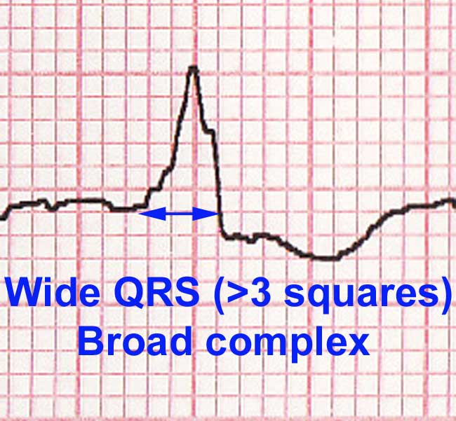
تفسیر الکتروکاردیوگرام
قدم پنجم:
در این مرحله عرض کمپلکس QRS اندازه‌گیری می‌شود. علاوه بر این ببینید آیا این اندازه در تمام کمپلکس‌های QRS هم‌اندازه‌اند؟
زمان طبیعی برای کمپلکس QRS 0/1- 0/06 ثانیه است. که کمپلکس QRS به شکل باریک می باشد که Narrow QRS نام دارد.
اگر زمان QRS بیش از 0/1 ثانیه طول بکشد Wide QRS یا QRS پهن داریم که در موارد اختلال هدایت در امواج داخل بطنی ایجاد می شود.

Slide 31
تفسیر الکتروکاردیوگرام
ریتم نرمال سینوسی (Normal Sinus Rhythm):
اگر ایمپالس‌ها با سرعت طبیعی در گره SA شکل بگیرند و مسیر طبیعی خود را طی کرده و تمام قلب را از این طریق دپولاریزه کنند، ریتم مورد نظر، ریتم نرمال سینوسی است.

Slide 32
تفسیر الکتروکاردیوگرام
ریتم نرمال سینوسی (Normal Sinus Rhythm):
60 تا 100 بار در دقیقه | سرعت
کاملاً منظم | نظم
یک شکل، مثبت، نسبت 1:1 | امواج P
0/012-0/2 ثانیه، ثابت | فاصله PR
0/06- 0/12 ثانیه، ثابت | عرض QRS

Slide 33
برادیکاردی سینوسی (Sinus Bradycardia)
کاهش تعداد ضربانات سینوسی به میزان کمتر از 50-60 ضربه در دقیقه برادیکاردی سینوسی است.
از آنجائیکه هدایت جریان از مسیر طبیعی صورت می‌گیرد پس تمام خصوصیات آن بجز تعداد ضربانات مشابه ریتم نرمال سینوسی است.
برادی کاردی بستگی به سن دارد.

Slide 34
برادیکاردی سینوسی (Sinus Bradycardia)
برادی کاردی سینوسی یکی از خطرناک ترین دیس ریتمی های شایع ناشی از انفارکتوس تحتانی میوکارد می باشد که اگر در این زمان آتروپین تزریق نشود ممکن است باعث تاکیکاردی بطنی و مرگ گردد.
همچنین علت شایع مرگ ناگهانی در دقایق اول بسته شدن کرونر راست می باشد.

Slide 35
برادیکاردی سینوسی (Sinus Bradycardia)
اتیولوژی:
نرمال در ورزشکاران و برخی از افراد سالم و هنگام خواب و هیپوترمی
افزایش تحریک واگ از قبیل ماساژ کاروتید، مانوروالسالوا، ماساژ کره چشم و استفراغ
بیماریهایی که سبب برادیکاردی سینوسی می شوند: انفارکتوس دیواره قدامی، اورمی، هپاتیت انسدادی، افزایش فشار داخل جمجمه، گلوکوم، بی اشتهایی عصبی و Sinus Syndrome) SSS (Sick
مصرف بعضی از داروها مانند: بتابلاکرها، کلسیم بلاکرها

Slide 36
برادیکاردی سینوسی (Sinus Bradycardia)
معمولاً احتیاج به درمان خاصی ندارد؛ مگر اینکه باعث اختلال در وضعیت همودینامیکی شده باشد.
در قدم اول تلاش می‌شود تا علت ایجاد این ریتم مشخص، و در جهت حذف و اصلاح آن اقدام شود.
برای درمان معمولاً از داروی آتروپین به شکل داخل وریدی و در مواردی نیز از کاته‌کولامین‌ها یا دوپامین استفاده می‌گردد. در موارد نادری احتیاج به استفاده از پیس‌میکر می‌باشد.

Slide 37
برادیکاردی سینوسی (Sinus Bradycardia)
درمان:
در بالغین اگر ریتم کمتر از 50 و همراه با علائم (کاهش فشارخون، اغتشاش شعور، تعریق، درد قفسه سینه، علائم همودینامیک یا همرا با ریتم نابجای بطنی) نیاز به مداخله درمانی با آتروپین می باشد.
با دوز آتروپین:
حداقل 0/5 میلی گرم (یک آمپول) و قابلیت تکرار تا 6 مرتبه به فاصله 5 دقیقه (در صورت عدم پاسخ به درمان)
یا با دوز 1 میلی گرم (دو آمپول) با قابلیت تکرار 3 مرتبه به فاصله 5 دقیقه در صورت عدم پاسخ به درمان)
در موارد مسمومیت ارگانوفسفر دوزهای بسیار بیشتری لازم است.
دوز اطفال:
0/01 میلی گرم به ازای هر کیلو گرم وزن بدن؛ حداکثر تا 1 آمپول 0/5 میلی گرمی

Slide 38
تاکی‌کاردی سینوسی (Sinus Tachycardia)
در تاکی‌کاردی سینوسی، گرهSA با سرعتی بیشتر از 100 ضربه در دقیقه ضربان تولید می‌کند؛ اما هدایت جریان از مسیر طبیعی صورت می‌گیرد. پس تمام خصوصیات آن مشابه ریتم نرمال سینوسی است، با این تفاوت که تعداد ضربان قلب از 100 ضربه در دقیقه بیش‌تر می‌باشد.

Slide 39
تاکی‌کاردی سینوسی (Sinus Tachycardia)
به جای درمان تاکی کاردی به دنبال علت آن باشید.
اتیولوژی:
اضطراب، ترس، فعالیت ورزشی، اختلالات روان شناختی
درمان: برطرف کردن علت زمینه ای
درد، تب
درمان: برطرف کردن علت زمینه ای، مصرف مسکن و تب بر
هیپوولمی (دهیدراتاسیون)
درمان: اختصاصی و مایع درمانی
شوک هموراژیک (شایع ترین علت شوک در بیماران ترومایی)
درمان: اختصاصی و مایع درمانی

Slide 40
تاکی‌کاردی سینوسی (Sinus Tachycardia)
اتیولوژی:
بیماریهای گره سینوسی
درمان: اختصاصی
آنمی و اختلالات غددی مثل هایپرتیروئیدی، هیپوگلیسمی
درمان: برطرف کردن علت زمینه ای، درمان اختصاصی
مسمومیت و مصرف برخی از داروها (اپی نفرین، دوپامین و ...)
درمان: اختصاصی
مصرف برخی از مواد غذایی مثل کافئین
عدم مصرف مواد غذایی محرک
هایپوکسی
درمان: اختصاصی، اکسیژن تراپی

Slide 41
تاکی‌کاردی سینوسی (Sinus Tachycardia)
در تاکی کاردی سینوسی تاکید بر درمان بیماری زمینه ای است ونه درمان ریتم.
این ریتم نیز همانند برادیکاردی سینوسی، در صورت عدم ایجاد اختلال در وضعیت همودینامیکی احتیاج به درمان خاصی ندارد و فقط در جهت شناسایی و حذف عوامل ایجاد کننده اقدام می‌شود.

Slide 42
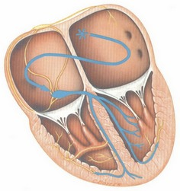
ضربان زودرس دهلیزی (Premature Atrial Contracture/ PAC)
در این بی‌نظمی یک کانون نابجا در دهلیزها، زودتر از آن‌که ایمپالس بعدی از گره سینوسی خارج شود، جریانی را تولید می‌کند؛ این جریان از مسیر غیر طبیعی در دهلیزها و سپس از مسیر طبیعی در بطن‌ها توزیع می‌گردد.
این بی‌نظمی نیز مانند بسیاری از بی‌نظمی‌های دیگر، در صورت عدم ایجاد اختلالات همودینامیکی احتیاجی به درمان ندارد و فقط به شناسایی و حذف عوامل ایجاد کننده اکتفا می‌شود.

Slide 43
ضربان زودرس دهلیزی (Premature Atrial Contracture/ PAC)
در صورت زیاد بودن تعداد آن‌ها یا ایجاد اختلال در وضعیت همودینامیکی، از داروهایی نظیر مسدود کننده‌های کانال‌های کلسیمی، بتا بلاکرها و داروهای ضد اضطراب برای درمان این بی‌نظمی استفاده می‌شود.

Slide 44
تاکی‌کاردی چند کانونی دهلیزی (Multifocal Atrial Tachycardia/ MAT)
در این بی‌نظمی، دیگر گره سینوسی ضربان‌ساز غالب قلب نیست؛ بلکه چند کانون در دهلیزها وجود دارند که با سرعت‌های متفاوتی ضربان تولید می‌کنند. هر کدام از این کانون‌ها که زودتر ایمپالس خود را تولید کند، باعث سرکوب شدن لحظه‌ای سایر کانون‌ها می‌شود.
ایمپالس از مسیر غیر طبیعی دهلیزها و از مسیر طبیعی بطن‌ها را دپولاریزه خواهد کرد. ضربان بعدی از یک کانون دیگر منشا خواهد گرفت.

Slide 45
تاکی‌کاردی چند کانونی دهلیزی (Multifocal Atrial Tachycardia/ MAT)
موج P با اشکال مختلف دیده می شود.
P-R interval بر اساس نزدیکی پیس میکر نابجا با گره AV متفاوت است.
کمپلکس QRS معمولاً نرمال می باشد. (باریک یا Narrow)
سرعت بطن‌ها بیش از 100 بار در دقیقه است.

Slide 46
تاکی‌کاردی چند کانونی دهلیزی (Multifocal Atrial Tachycardia/ MAT)
درمان:
شناسایی و حذف علل
در اورژانس پیش بیمارستانی غالباً عامل آن هایپوکسی است که با اکسیژن تراپی رفع می گردد.
درمان سایر علل بیمارستانی می باشند.

Slide 47
تاکیکاردی حمله ای دهلیزی Tachycardia / PAT) (Paroxysmal Atrial
زمانیکه کانون نابجا در دهلیز شروع به فرستادن ایمپالسهایی با سرعت زیاد (160 تا 220 ایمپالس در دقیقه) بکند PAT اتفاق میفتد.
در افراد با بیماری کرونری خطرناک خواهد بود.

Slide 48
تاکیکاردی حمله ای دهلیزی Tachycardia / PAT) (Paroxysmal Atrial
ریتم منظم است.
امواج P دیده نمی شود.
کمپلکس QRS باریک یا Narrow می باشد.
غالباً حمله ای است.

Slide 49
تاکیکاردی حمله ای دهلیزی Tachycardia / PAT) (Paroxysmal Atrial
درمان
تحریک پاراسمپاتیک :
تحریک حلق به دلیل احتمال آسپیراسیون و استفراغ توصیه نمی شود.
مانوروالسالوار: یک انگشت را داخل دهان قرار داده و مقابل دهان بسته فوت کند.
گذاشتن کیسه یخ روی چشم ها
ماساژ کاروتید

Slide 50
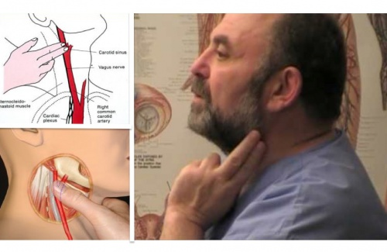
تاکیکاردی حمله ای دهلیزی Tachycardia / PAT) (Paroxysmal Atrial
ماساژ کاروتید:
حتماً یکطرفه و با کنترل نبض صورت پذیرد.
در سن بالا احتیاط شود.
قبل از انجام ماساژ با گوشی محل سینوس سمع شود در صورت شنیدن صدای بروئی با شک به پلاک آترومی در محل، انجام نشود.
در بیماران با سابقه جراحی کاروتید و یا دارای استنت انجام نشود.

Slide 51
تاکیکاردی حمله ای دهلیزی Tachycardia / PAT) (Paroxysmal Atrial
درمان دارویی:
آدنوزین، وراپامیل، آمیودارون و غیره درمان بیمارستانی می باشد.
در بعضی از کشورها آدنوزین در درمان پیش بیمارستانی استفاده می شود.
*در بیماران با ریت بیشتر از 200 با شک WPW از اقدامات درمانی دارویی و غیردارویی خودداری شود*

Slide 52
سندرم ولف پارکینسون وایت (WPW)

Slide 53
سندرم ولف پارکینسون وایت (WPW)
در بعضی از افراد SAN ایمپالس می فرستد و این ایمپالس هم از AVN عبور میکند و راه طبیعی را طی می کند و هم از طریق راه فرعی بدون گذشتن از AVN به بطن می رسد.
بخاطر وجود این راه فرعی، درحالیکه موج P طبیعی است، P-R کوتاه می شود چون مکثی در AVN نداریم.
کمپلکس QRS بصورت پهن تشکیل می شود زیرا این راه فرعی بطن را سلول به سلول تحریک می کند.
همچنین در شروع کمپلکس QRS یک موج دلتا Δ بوجود می آید.
این سندرم در جوانانیکه بمیزان زیاد PAT می کنند ایجاد می شود.
گاهی همراه باST-Depression و T inverted می باشد.

Slide 54
سندرم ولف پارکینسون وایت (WPW)

Slide 55
سندرم ولف پارکینسون وایت (WPW)
سندرم WPW حائز اهمیت فراوانی است، چون فردی که این مسیر هدایتی کمکی را دارد می تواند با سه مکانیسم دچار تاکیکاردی حمله ای گردد:
ورود مجدد: دپولاریزاسیون بطنی ممکن است سریعاً دهلیزها را از طریق مسیر هدایتی کمکی بصورت روبه عقب تحریک نماید.
هدایت سریع: از طریق این مسیر کمکی سرعتهای زیاد بطنی را باعث می شود.
برخی از دسته های کنژ واجد کانونهای خودکاری هستند می توانند باعث ایجاد تاکی کاردی حمله ای گردند.

Slide 56
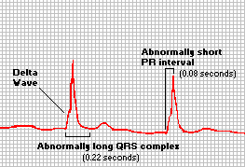
سندرم ولف پارکینسون وایت (WPW)
درمان:
در صورت مشکل ساز بودن می توان با عمل جراحی راه هدایت فرعی را قطع کرد.

Slide 57
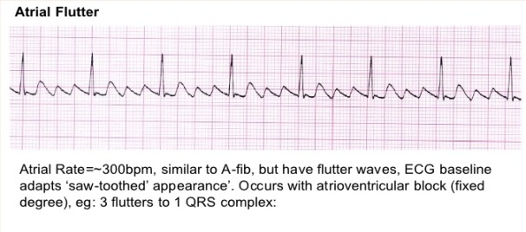
فلوتر دهلیزی (Atrial Flutter)
در این بی‌نظمی یک کانون نابجای دهلیزی با سرعتی در حدود 300 بار در دقیقه اقدام به فرستادن ایمپالس به گره AV می‌کند (بمباران گره (AV.
اما چون گره AV طبق یک خصوصیت محافظتی نمی‌تواند بیش از 180 ضربان در دقیقه را هدایت کند، سرعت ضربان دهلیزی با بطنی متفاوت است.

Slide 58
فلوتر دهلیزی (Atrial Flutter)
درمان:
هدف اول درمان کاهش سرعت پاسخ بطن‌ها است. برای این منظور از داروهایی مثل مسدود کننده‌های کانال‌های کلسیمی و بتابلاکرها استفاده می‌شود.
برای اصلاح این بی‌نظمی از داروهای ضد آریتمی مثل آمیودارون نیز ممکن است استفاده شود.
در وضعیت‌های شدید از شوک الکتریکی سینکرونایزه با دوز پایین استفاده می‌شود. (بیمارستانی)
برای اصلاح این ریتم و برخی دیگر از آریتمی‌ها گاهی از روش‌های تهاجمی‌تر مثل سوزاندن محل آریتمی (ablation) استفاده می‌شود.

Slide 59
فیبریلاسیون دهلیزی (Atrial Fibrillation/ AF)
در این بی‌نظمی به جای یک کانون ضربان سازی، کانون‌های متعدد ضربان سازی در دهلیزها وجود دارند، که همه با هم با سرعت‌های بالا ایمپالس‌های الکتریکی را از خود خارج می‌سازند.
در فیبریلاسیون دهلیزی، دهلیزها با سرعت 600-400 بار در دقیقه دپولاریزه می‌شوند.
این سرعت بالا مانع از انقباض موثر ماهیچه‌های دهلیزی می‌شود. بسته به قدرت انتقال گرهAV سرعت بطنی نیز متغیر خواهد بود.

Slide 60
فیبریلاسیون دهلیزی (Atrial Fibrillation/ AF)
AF در مقایسه با سایر ریتم‌های دهلیزی خطرناک‌تر است.
در این بی‌نظمی چون انقباض دهلیزی موثری وجود ندارد، مقداری از خون همیشه در دهلیزها می‌ماند و علاوه بر کاهش برون ده قلبی (به علت از بین رفتن لگد دهلیزی)، احتمال تشکیل لخته در دهلیزها و ایجاد آمبولی ریوی و مغزی همواره وجود دارد.

Slide 61
فیبریلاسیون دهلیزی (Atrial Fibrillation/ AF)
در فیبریلاسیون دهلیزی به فکر اصلاح بی‌نظمی نباشید بلکه می‌بایست سرعت پاسخ‌های بطنی را کنترل کرد.
درمان پیش بیمارستانی فلاتر و فیبریلاسیون دهلیزی فقط اصلاح Rate است، نه ریتم بیمار.
در درمان پیش بیمارستانی تعداد ضربان یا Rate مانند تاکی کاردی سینوسی عمل شود.

Slide 62
فیبریلاسیون دهلیزی (Atrial Fibrillation/ AF)
در مواردی که وضعیت همودینامیکی بیمار مختل شده باشد (علایمی از قبیل تنگی نفس، درد قفسه‌ی سینه، کاهش فشار خون، سرگیجه و کاهش سطح هوشیاری)، از شوک الکتریکی سینکورونیزه جهت اصلاح ریتم استفاده می‌شود. در بیمارانی نیز که به درمان‌های دارویی پاسخ نمی‌دهند ممکن است از این روش استفاده شود. (بیمارستانی) در این موارد AED کاربرد ندارد. (مگر ارست قلبی)
بیماران دارای AF مزمن، برای پیشگیری از حوادث ناشی از تشکیل لخته، به صورت طولانی مدت می‌بایست از داروهای ضد لخته مثل وارفارین استفاده کنند.
درمان پیش بیمارستانی ریتم ممکن است منجر به آزاد شدن لخته داخل شریانها و بروز سکته گردد.

Slide 63
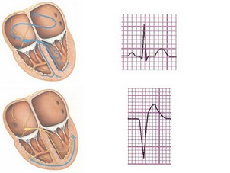
ریتم‌های بطنی
تا کنون در مورد ریتم‌های فوق بطنی بحث شد. ریتم‌هایی که از بطن‌ها منشاء می‌گیرند در مقایسه با ریتم‌های فوق بطنی به مراتب خطرناک‌تر هستند و مداخلات قاطعانه‌ای را نیاز دارند.
خوشبختانه با وجود خطرناک‌تر بودن این ریتم‌ها، تشخیص آن‌ها در اکثر موارد ساده‌تر از ریتم‌های فوق بطنی است.

Slide 64
ریتم‌های بطنی
همان‌طور که گفته شد، سلول‌های بطنی توانایی تولید ایمپالس‌های الکتریکی را با سرعت ذاتی حدود 40-20 ضربان در دقیقه دارا هستند.
شکل امواجی که از بطن‌ها منشاء می‌گیرند، با امواج QRS طبیعی تفاوت‌های چشم‌گیری دارند: ایمپالس‌های شکل گرفته در بطن‌ها چون سلول‌های بطنی را از مسیر غیر طبیعی و سلول به سلول دپولاریزه می‌کنند، کمپلکس QRS شکل پهن و غیر طبیعی پیدا می‌کند.
چون دهلیزها از پایین به بالا دپولاریزه می‌شوند، امواج P در صورت دیده شدن وارونه و بعد از امواج QRS دیده می‌شود. (retrograde P wave)

Slide 65
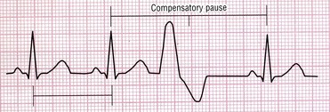
ضربان زودرس بطنی (Premature Ventricular Complex/ PVC/ Ventricular Extrasystole)
در این بی‌نظمی یک کانون نابجا در بطن‌ها قبل از اینکه گره سینوسی فرصت صدور ایمپالس بعدی را پیدا کند، یک ایمپالس صادر می‌کند که سبب دپولاریزه شدن کل ماهیچه قلب می‌شود.
PVC یک بی‌نظمی شایع می‌باشد.

Slide 66
ضربان زودرس بطنی (Premature Ventricular Complex/ PVC/ Ventricular Extrasystole)
امروزه درمان دارویی به صورت روتین برای درمان PVC توصیه نمی‌شود.
همانند سایر آریتمی‌ها قدم اول شناسایی و حذف عوامل ایجاد کننده می‌باشد.

Slide 67
ضربان زودرس بطنی (Premature Ventricular Complex/ PVC/ Ventricular Extrasystole)
در صورت زیاد بودن تعداد PVC ها و یا ایجاد علایم بالینی، از بتابلاکرها یا داروهای ضد آریتمی مثل آمیودارون یا لیدوکایین در درمان بیمارستانی استفاده می‌شود.

Slide 68
تاکی کاردی بطنی ((Ventricular Tachycardia/ VT
اگر ریتم بطنی (Wide QRS) با سرعت بین 250-100 بار در دقیقه دیده شود، ریتم مورد نظر را تاکی‌کاردی بطنی(Ventricular Tachycardia/ VT) می‌نامند.
سه یا بیشتر از سه PVC پشت سر هم را نیزیک run of VT می‌نامند.
اگر VT کم‌تر از 30 ثانیه طول بکشد، آن را non sustained VT و اگر بیش‌تر از 30 ثانیه طول بکشد sustained VT می‌نامند.
یکی از علل مهم مرگ و میر پس از MI می باشد.

Slide 69
تاکی کاردی بطنی ((Ventricular Tachycardia/ VT
این ریتم، ریتم خطرناکی است که سریعاً باعث افت برون ده قلبی و کلاپس عروقی خواهد شد و نیازمند اقدامات فوری است.
اگر بیمار از نظر همودینامیکی اختلالی نداشته و هوشیار باشد، از درمان‌های دارویی ضدآریتمی مثل آمیودارون و لیدوکایین استفاده می‌شود.

Slide 70
تاکی کاردی بطنی ((Ventricular Tachycardia/ VT
اگر پالس‌های محیطی بیمار هنوز قابل لمس باشند، اما بیمار از نظر همودینامیکی دچار اختلال شده باشد، از شوک الکتریکی سینکورونایزه استفاده می‌شود.
در نهایت اگر نبض بیمار قابل لمس نباشد، سریعاً از شوک الکتریکی به شکل غیر سینکرونایزه asynchronized) DC shock/ defibrillation ( استفاده خواهد شد.

Slide 71
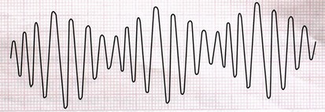
تورسادس دی پوینت (Torsades de Point)
این لغت، واژه‌ای فرانسوی و به معنای گردش دور یک نقطه می‌باشد.
این ریتم نوعی VT می باشد. این ریتم، ریتمی گذرا و خطرناک است که سریعاً به فیبریلاسیون بطنی تبدیل می‌شود. شکل این ریتم خاص و با یک نگاه قابل تشخیص است.

Slide 72
تورسادس دی پوینت (Torsades de Point)
درمان:
اصلاح اختلالات الکترولیتی
قطع مصرف داروهای طولانی کننده فاصله QT
سولفات منیزیوم
شوک الکتریکی

Slide 73
فیبریلاسیون بطنی (Ventricular Fibrillation)
در این ریتم سلول‌های بطنی یک سری ارتعاشاتی را از خود نشان می‌دهند که هیچکدام منجر به یک انقباض کامل در عضله قلب نمی‌شود.
در نتیجه روی ECG هیچ‌کدام از اجزای الکتروکاردیوگرام دیده نمی‌شود و در عوض امواج سازمان نیافته‌ای مشاهده می‌گردد.

Slide 74
فیبریلاسیون بطنی (Ventricular Fibrillation)
درمان:
این ریتم سریعاً باید با DC shock به صورت غیر سینکرونایزه درمان شود.
هرگونه تعلل در این کار سبب مرگ بیمار خواهد شد.

Slide 75
دفیبریلاتور
دو نوع شوک داریم :
دفیبریلاسیون: شوک حداکثر دوز یعنی 200ژول با انواع بای فازیک و 360 ژول با الکتروشوک های قدیمی
الکتروکاردیوورژن: یک شوک سینکرونایزه است که دوز آن قابل تنظیم است.
*دستگاه AED فقط شوک نوع 1 را به بیمار می دهد*

Slide 76
دستگاه AED
با توجه به این که دستگاه AED جهت تمامی ریتم های تورسادس دی پوینت، VT و VF شوک را توصیه می کند:
به همه موارد VF باید شوک داده شود. و در درمان موارد VF تغییر خاصی لازم نیست.
ولی در موارد VT نبض بیمار چک شود در صورتیکه نبض ندارد مانند VF شوک داده شود ولی در صورت داشتن نبض یا علائمی دال بر وجود نبض مثل تنفس، تکان خوردن و ... ، شوک داده نشود.

Slide 77
بلوک قلبی
بلوک قلبی ممکن است در گره سینوسی، گره دهلیزی بطنی یا در انشعابات بزرگتر سیستم هدایتی بطنی اتفاق بیفتد.
بلوک های قلبی، بلوک های هدایت الکتریکی هستند که مانع عبور دپولاریزاسیون الکتریکی می شوند.

Slide 78
بلوک گره سینوسی(Sinoatrial Block/ SA Block/ Sinus Exit Block)
در این بی‌نظمی ایمپالس در گره SA تولید، اما به علل مختلف از این گره خارج نمی‌شوند. پس یک یا چند ضربان از قلم می‌افتند.
اگر این بی‌نظمی گذرا و موقت باشد و از نظر همودینامیکی تاثیری ایجاد نکند، به درمان احتیاج ندارد و فقط در جهت شناسایی و حذف عوامل ایجاد کننده اقدام می‌شود.
در صورت اختلال در وضعیت همودینامیکی از آتروپین و گاهی اوقات نیز از پیس میکر استفاده می‌شود.

Slide 79
بلوک‌های AV
در این بخش ریتم‌هایی معرفی می‌شوند که در اثر اشکالات هدایتی گره دهلیزی - بطنی به وجود می‌آیند. این نوع بی‌نظمی‌ها بلوک‌هایAV نامیده می‌شوند و 3 نوع دارند:
1- بلوک‌های دهلیزی - بطنی درجه 1
2- بلوک‌های دهلیزی - بطنی درجه 2
نوع I: موبیتس نوع 1 یا ونکباخ
نوع II: موبیتس نوع 2
3- بلوک‌های دهلیزی - بطنی درجه 3

